Slide 1
О приоритетных направлениях и стратегических задачах развития Республики Саха (Якутия)
Заместитель министра экономики
Республики Саха (Якутия)
Василий Романович Десяткин
2020

Slide 2
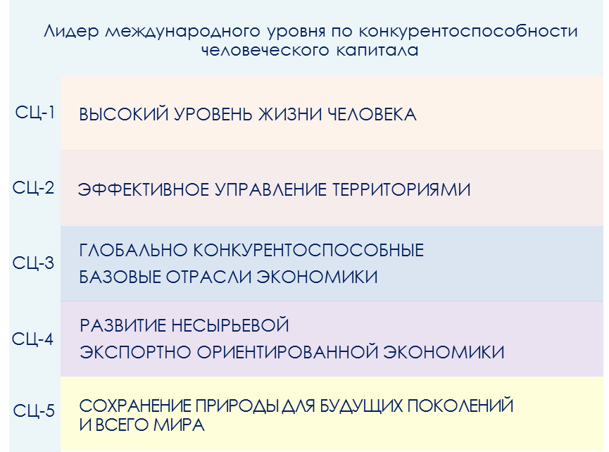
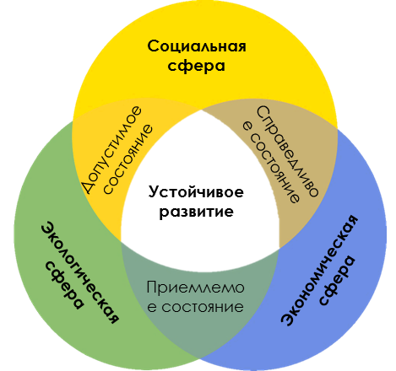
Стратегическая цель Республики Саха (Якутия)

Slide 3
Таймлайн Стратегии
выход на проектную мощность крупных индустриальных сырьевых проектов
Республиканский кардиологический диспансер 2-я очередь
контрольный год «майского» указа Президента Российской Федерации
начало строительства моста через реку Лена
внедрение стратегического планирования и проектного управления
реализация рациональной схемы расселения
Smart city
закладка основ пространственной схемы рационального расселения
100-летие ЯАССР
Якутский республиканский онкологический диспансер 2-я очередь
уровень жизни сравняется
с передовыми регионами страны
2018
2022
2032
400-летие
вхождения Якутии в состав российского государства
2020
2024
R&D - центр
Всемирный центр
мамонта
Ювелирно-гранильный
кластер
реализация оптимальной модели доступного здравоохранения
выход на проектную
мощность новых
высокотехнологичных
отраслей экономики
Якутский центр
газодобычи
утверждение стратегии
СЭР РС(Я)
реализация ключевых проектов
создания транспортной и энергетической инфраструктуры
формирование системы
опорных населенных пунктов

Slide 4
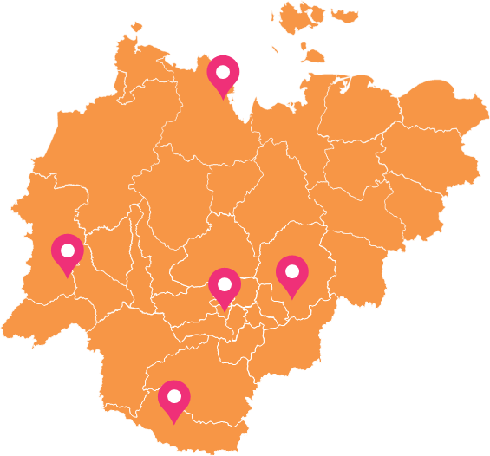
Территории – «Драйверы» Республики Саха (Якутия)
Якутская городская агломерация
110,8 млрд руб. инвестиций
25 ИНВЕСТИЦИОННЫХ ПРОЕКТОВ
Якутская ГРЭС-2 (2 очередь) 818 рабочих мест, 11,2 млрд р
Ленский мост. Круглогодичное транспортное сообщения населения – 86% 64,8 млрд р
ТОР «Индустриальный парк «Кангалассы». 1470 рабочих мест, 5,5 млрд р
Ювелирно – гранильный кластер. ИТ-парк. Компания – единорог. 334 млн р
Высокотехнологичная Жатайская судоверфь 10/6 судов строительство/модернизация 5,7 млрд р
Западная экономическая зона
1 211,8 млрд руб. инвестиций
11 ИНВЕСТИЦИОННЫХ ПРОЕКТОВ
Магистральный газопровод «Сила Сибири»
1460 рабочих места, 312 млрд р
Нефтегазовый проекты
16800 рабочих места, 738,4 млрд р
Подземный рудник «Удачный»
438 рабочих места, 115 млрд р
Южно-Якутский промышленный центр
571,7 млрд руб. инвестиций
8 ИНВЕСТИЦИОННЫХ ПРОЕКТОВ
ТОСЭР «Южная Якутия». 9 резидентов.
14 100 рабочих мест, 348,8 млрд р
ГОК «Инаглинский» - 12 млн тонн угля
ГОК «Денисовский» - 6 млн тонн угля
Эльгинское месторождение 33,9 млн тонн угля
3000 рабочих места, 74,9 млрд р
68%
численности населения РС(Я)
Арктическая зона
452,1 млрд руб. инвестиций
5 ИНВЕСТИЦИОННЫХ ПРОЕКТОВ
Россыпное месторождение олова, руч. Тирехтях
343 рабочих места, 7 млрд р
Редкоземельное месторождение Томтор по добыче ниобия 600 рабочих места, 7 млрд р
Золоторудное месторождение Кючус
3000 рабочих места ,18,2 млрд р
Восточная горнорудная зона
85,8 млрд руб. инвестиций
4 ИНВЕСТИЦИОННЫХ ПРОЕКТА
ГОК Тарынский (месторождение Дражное)
402 рабочих места, 8,8 млрд р
Нежданинское золоторудное месторождение
2000 рабочих места, 16,5 млрд р
Полиметаллическое месторождение Верхнее Менкече 1780 рабочих места, 5,9 млрд р
16%
общей
площади РС(Я)
47
тыс. новых
рабочих мест
88%
общего оборота орг.

Slide 5
Указ Главы Республики Саха (Якутия) № 145 от 27 октября 2018 года «О стратегических направлениях социально - экономического развития
Республики Саха (Якутия)»
2024
Укрепление лидерства Республики Саха (Якутия) в развитии конкурентоспособных базовых отраслей экономики на глобальном рынке.
Реализация проектов в опорных точках роста.
20 тысяч новых рабочих мест.
Обеспечение темпов роста несырьевого экспортно ориентированного сектора экономики Республики Саха (Якутия) выше 10% ежегодно с 2019 г.
Развитие Центра поддержки экспорта.
1 млрд долл. несырьевого экспорта.
Технологическая модернизация отраслей экономики и повышение производительности труда.
25% рост производительности труда в базовых несырьевых отраслях.
Повышение экономической связанности территорий Республики Саха (Якутия) путем расширения и модернизации социальной и инженерной инфраструктуры как основы улучшения качества жизни населения.
Строительство мостового перехода через р. Лена в районе г. Якутска.
Расселение 50 тыс. человек из ветхого и аварийного жилья.
Не менее 95% населения, имеющего доступ к сети «Интернет»
Устойчивый рост реальных доходов населения в результате развития предпринимательской инициативы и повышения занятости; снижение уровня бедности населения.
Топ 20 Национального рейтинга.
Рост реальных денежных доходов населения на 7,7% к уровню 2018 года.

Slide 6
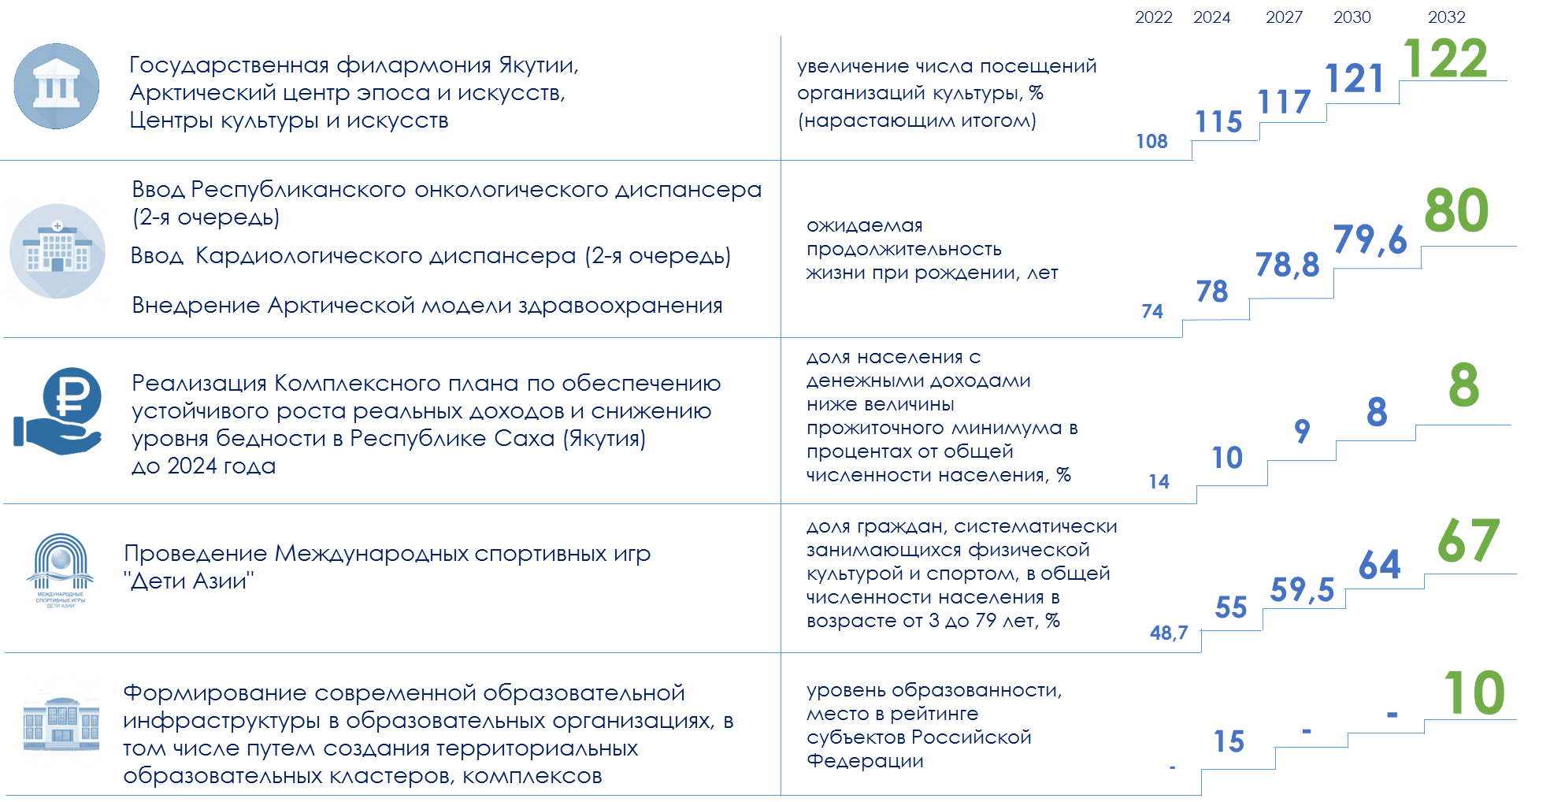
Высокий уровень жизни человека

Slide 7
Эффективное управление

Slide 8
Глобально конкурентоспособные
базовые отрасли экономики

Slide 9
Новая несырьевая экспортно-ориентированная высокотехнологичная экономика

Slide 10
Сохранение природы для будущих поколений
и всего мира

Slide 11
РЕАЛИЗАЦИЯ НАЦПРОЕКТОВ В РЕСПУБЛИКЕ
РФ
РС(Я)
РФ
РС(Я)
ДЕМОГРАФИЯ
1,70**
2,25
24,6
1,0
1,62*
1,93
-
-
ОБРАЗОВАНИЕ
Суммарный коэффициент рождаемости, число детей на 1 женщину
Число созданных новых мест в общеобразовательных организациях, расположенных в сельской местности и поселках городского типа, тыс. мест
50,9
39,3
43,1
29,9
115
115
КУЛЬТУРА
Доля автодорог регионального и межмуниципального значения, соответствующих нормативным требованиям, %
-
-
Увеличение посещений организаций культуры, %
90,8
75,8
ЖИЛЬЕ И ГОРОДСКАЯ СРЕДА
530,9
61,0
87,5
59,8
-
-
Доля населения, обеспеченного качественной питьевой водой из систем централизованного водоснабжения, %
ЭКОЛОГИЯ
Количество граждан, расселенных из аварийного жилищного фонда, тыс. чел.
15
1
185
130
-
-
ЗДРАВООХРАНЕНИЕ
200,6
Создание в России не менее 15 научно-образовательных центров мирового уровня на основе кооперации научных организаций с организациями реального сектора, ед.
НАУКА
136,5
Смертность от новообразований, в т.ч. злокачественных, на 100 тыс. населения
04
* - базовое значение 2018 года
** - плановое значение на 2024 год

Slide 12
РЕАЛИЗАЦИЯ НАЦПРОЕКТОВ В РЕСПУБЛИКЕ
РФ
РС(Я)
РФ
РС(Я)
ПРОИЗВОДИТЕЛЬНОСТЬ ТРУДА
122,4**
122,5
50тыс
100*
102,1
25млн
МСП
Рост производительности труда на средних и крупных предприятиях базовых несырьевых отраслей экономики, % к 2017 году
19,2
39
Количество субъектов малого и среднего предпринимательства МСП, чел.
250
1
ЦИФРОВАЯ ЭКОНОМИКА
85,5
135,1
0,23
МЕЖДУНАРОДНАЯ КООПЕРАЦИЯ И ЭКСПОРТ
97
Объем экспорта несырьевых неэнергетических товаров, млрд долларов США
-
73,8
Доля домохозяйств, имеющих возможность доступа к сети Интернет по ВОЛС, %
04
* - базовое значение 2018 года
** - плановое значение на 2024 год

Slide 13
Финансовая поддержка семей при рождении детей | - | Увеличение суммарного коэффициента рождаемости до 2,34 в 2024 году
Содействие занятости женщин – создание условий дошкольного образования для детей в возрасте до трех лет | - | обеспечить возможность 73,1% женщин Республики Саха (Якутия), имеющих детей, совмещать трудовую деятельность с семейными обязанностями, в том числе за счет повышения доступности дошкольного образования для детей в возрасте до трех лет до 31.12.2024 года.
Разработка и реализация программы системной поддержки и повышения качества жизни граждан старшего поколения «Старшее поколение» | - | увеличение ожидаемой продолжительности здоровой жизни до 67,0 лет
Формирование системы мотивации граждан к здоровому образу жизни, включая здоровое питание и отказ от вредных привычек «Укрепление общественного здоровья» | - | обеспечение к 2024 году увеличение доли граждан, ведущих здоровый образ жизни
Создание для всех категорий и групп населения условий для занятий физической культурой и спортом, массовым спортом, в том числе повышение уровня обеспеченности населения объектами спорта и подготовка спортивного резерва | - | доведение к 2024 году до 55% доли граждан, систематически занимающихся физической культурой и спортом

Slide 14
Цель: Увеличение объема жилищного строительства до 120 млн.кв. метров
Показатель по РС(Я): 788 тыс.семей
№ п/п | Строительство жилых домов | 2018 факт | 2019 | 2020 | 2021 | 2022 | 2023 | 2024
1. | Российская Федерация, тыс.кв.м. | 86 000 | 88 000 | 98 000 | 94 000 | 104 000 | 112 000 | 120 000
2. | Республика Саха (Якутия), тыс.кв.м.: * | 531 | 542 | 564 | 600 | 620 | 705 | 788
*Пропорционально численности населения

Slide 15
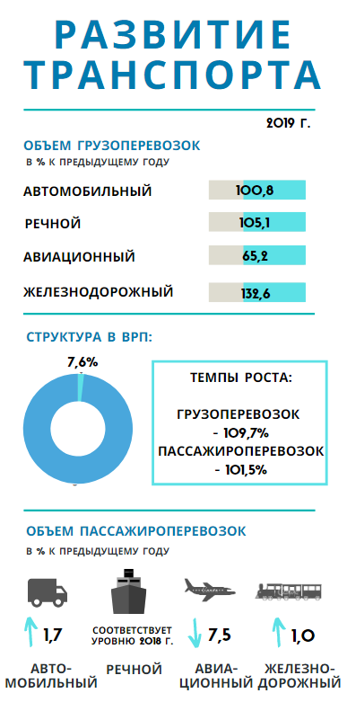
Цель: реализация программы дорожной деятельности в отношении автомобильных дорог общего пользования, объектов улично-дорожной сети в целях:
-увеличения доли автомобильных дорог регионального значений, соответствующих нормативным требованиям, в их общей протяженности не менее чем до 39,3%
-снижения количества мест концентрации ДТП (опасных участков) на дорожной сети в два раза
-доведения в городских агломерациях доли а/д, соответствующих норм. требованиям
Объем грузоперевозок
2024 к 2019
122,0%
Объем пассажироперевозок
2024 к 2019
119,5%

Slide 16
Смертность населения по причинам
РЕГИОНАЛЬНЫЕ ПРОЕКТЫ:
случаев на 100 тыс. населения
«Развитие системы оказания первичной медико-санитарной помощи»
«Борьба с онкологическими заболеваниями»
«Развитие детского здравоохранения, включая создание современной инфраструктуры оказания медицинской помощи детям»
«Обеспечение медицинских организаций системы здравоохранения квалифицированными кадрами»
«Создание единого цифрового контура в здравоохранении на основе единой государственной информационной системы здравоохранения (ЕГИСЗ)»
«Борьба с сердечно-сосудистыми заболеваниями»
«Развитие экспорта медицинских услуг»

Slide 17
«Современная школа» Вхождение Российской Федерации в число 10 ведущих стран мира по качеству общего образования
«Успех каждого ребенка» Обеспечение детей доступными и качественными условиями для разностороннего развития
«Поддержка семей, имеющих детей» Создание условий для повышения компетентности родителей
«Цифровая образовательная среда» Создание условий для внедрения к 2024 году современной и безопасной цифровой образовательной среды
«Учитель будущего» Внедрение национальной системы профессионального роста педагогических работников
«Молодые профессионалы» Внедрение практико-ориентированных образовательных программ
«Новые возможности для каждого»
Создание условий для приобретения новых и обновления гражданами профессиональных знаний
«Экспорт образования» Увеличение численности иностранных граждан, обучающихся в организациях высшего образования
«Социальные лифты» - Создание условий для профессионального и карьерного роста
«Социальная активность» Развитие добровольчества (волонтерства), развитие талантов и способностей у детей и молодежи
К концу 2024 года доля детей в возрасте от 5 до 18 лет, охваченных дополнительным образованием, составит 80%.
Доля образовательных организаций, осуществляющих образовательную деятельность с использованием федеральной информационно-сервисной платформы цифровой образовательной среды - 95%..
Доля организаций СПО, итоговая аттестация в которых проводится в форме демонстрационного экзамена - 50%.

Slide 18
 | Целевой показатель | Уровень контроля | Год
 |  |  | 2018 | 2019 | 2020 | 2021 | 2022 | 2023 | 2024
1. | Количество самозанятых граждан, зафиксировавших свой статус, с учетом введения налогового режима для самозанятых, нарастающим итогом, млн.чел. | РФ | 0 | 0,2 | 0,8 | 1,4 | 1,8 | 2,1 | 2,4
 |  | РС(Я) | 0 | 0 | 0,003 | 0,0046 | 0,0094 | 0,0130 | 0,0164
2. | Количество выдаваемых микрозаймов МФО субъектам МСП, ед. | РФ | 28226 | 33640 | 34886 | 36532 | 43102 | 47997 | 48770
 |  | РС(Я) | 464 | 544 | 584 | 596 | 641 | 675 | 681
3. | Количество субъектов МСП и самозанятых граждан, получивших поддержку в рамках федерального проекта, нарастающим итогом, тыс. ед. | РФ | 165,7 | 189,3 | 457,5 | 812,9 | 1324,2 | 1999,7 | 2770,7
 |  | РС(Я) | 5,101 | 3,107 | 4,402 | 5,833 | 8,392 | 11,086 | 12,654
4. | Количество вовлеченных в субъекты МСП, осуществляющие деятельность в сфере сельского хозяйства, в том числе за счет средств государственной поддержки, в рамках федерального проекта "Создание системы поддержки фермеров и развитие сельской кооперации", человек (нарастающим итогом), Человек | РФ | 0 | 18216 | 31222 | 46845 | 66895 | 95760 | 126690
 |  | РС(Я) | 0 | 348 | 543 | 815 | 1135 | 1314 | 1502
5. | Количество вновь созданных субъектов МСП, нарастающим итогом, тыс. ед. | РФ | 0 | 9 | 22,5 | 36 | 46 | 55 | 62
 |  | РС(Я) | 0 | 0,06 | 0,149 | 0,238 | 0,304 | 0,364 | 0,410
02

Slide 19
Проект |  | Цель
Чистая страна | - | Ликвидация выявленных на 1 января 2018 г. несанкционированных свалок в Республике Саха (Якутия)
Сохранение лесов | - | Обеспечение баланса выбытия и воспроизводства лесов в соотношении 100% к 2024 году
Комплексная система обращения с ТКО | - | Увеличение доли ТКО, направленных на утилизацию, в общем объеме образованных ТКО до 36,5 %, и доли ТКО, направленных на обработку, в общем объеме образованных ТКО до 60% к концу 2024 года
Чистая вода | - | Повышение доли населения Республика Саха (Якутия) обеспеченного качественной питьевой водой из системы централизованного водоснабжения до 75,8 % к концу 2024 года
Проект | Мероприятия
Комплексная система обращения с ТКО | строительство объектов размещения отходов, в том числе полигона в г. Якутске
Комплексная система обращения с ТКО | строительство объектов комплексной обработки ТКО, в том числе мусороперерабатывающего комплекса в г. Якутске
Чистая страна | рекультивация полигона ТБО г. Якутска
Чистая страна | рекультивация свалки ТКО и ЖБО г. Нюрба
Чистая страна | ликвидация хвостохранилища Куларской золотоизвлекающей фабрики Усть-Янского улуса (района)
Сохранение лесов | оснащение лесопожарной техникой и оборудованием для проведения комплекса мероприятий по охране лесов от пожаров
Сохранение лесов | оснащение учреждений специализированной лесохозяйственной техникой и оборудованием для проведения комплекса мероприятий по лесовосстановлению и лесоразведению

Slide 20
№п/п | Наименование показателя | Базовое значение |  | Предложения по целевому значению показателя в Республике Саха (Якутия)
 |  |  |  | 2019 | 2020 | 2021 | 2022 | 2023 | 2024
Культурная среда
1 | Количество созданных (реконструированных) и капитально отремонтированных объектов организаций культуры (ед.) (нарастающим итогом) |  | 20 | 22 | 22 | 27 | 28 | 29 | 29
Творческие люди
2 | Количество специалистов, прошедших повышение квалификации на базе Центров непрерывного образования и повышения квалификации творческих и управленческих кадров в сфере культуры (чел.) (нарастающим итогом) |  | 0 | 155 | 447 | 897 | 1347 | 1797 | 2247
Цифровая культура
3 | Количество созданных виртуальных концертных залов в городах Российской Федерации (ед.) (нарастающим итогом) |  | 0 | 0 | 1 | 1 | 2 | 2 | 3

Slide 21
Доля домохозяйств, имеющих широкополосный доступ к сети «Интернет», %
Доля социально значимых объектов инфраструктуры, имеющих возможность подключения к широкополосному доступу к сети Интернет по волоконно-оптическим линиям связи, %
2012-2019 169 населенных пунктов 80,15% населения >6000 км
2024 260 населенных пунктов 85,47% населения >9000 км
Доля IT-отрасли в ВРП, %
 | медицинских организаций
 | образовательных организаций
 | фельдшерско-акушерских пунктов
02

Slide 22
ГЛАВНЫЕ СОБЫТИЯ 2019 ГОДА
Завершение строительства моста через р. Марха
на ФАД «Вилюй»
ВКЛЮЧЕНЫ В ФЕДЕРАЛЬНЫЙ БЮДЖЕТ
Год театра В России
Республиканский кардиологический диспансер в г.Якутске (II очередь)
Год консолидации в Республике Саха (Якутия)
Поддержка Президентом России В.В.Путиным строительства Ленского моста
Якутский республиканский
онкологический диспансер
(II очередь)
8 районов Якутии
включены в состав Арктической зоны России
Открытие регулярных железнодорожных пассажирских перевозок
со станции Нижний Бестях
16 аэропортов
ЗАПУСК ЗНАКОВЫХ ОБЪЕКТОВ ПРОМЫШЛЕННОСТИ
ПОСТРОЕНО 53 СОЦИАЛЬНЫХ ОБЪЕКТА
Магистральный газопровод
«Сила Сибири»
Чаяндинское НГКМ
10 ФАП
6 объектов культуры
6 объектов спорта
Психоневрологический диспансер в г. Томмот
7 школ
22 детских сада
Интернат в с.Верхневилюйск
Ювелирно-гранильный кластер
ГОК на месторождении серебра "Вертикальное"
Восточные блоки Среднеботуобинского НГКМ
Ленское НГКМ

Slide 23
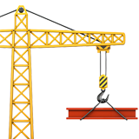
ОСНОВНЫЕ СОЦИАЛЬНО-ЭКОНОМИЧЕСКИЕ ПОКАЗАТЕЛИ
МАКРОЭКОНОМИКА
СОЦИАЛЬНОЕ РАЗВИТИЕ
ИФО ВРП, в сопоставимых ценах
2018 – 105% к 2017 г.
2019 – 103,5% к 2018 г.
Среднегодовая численность занятых в экономике,
тыс. человек
2018 – 497
2019 – 508,2 (оценка)
Реальная среднемесячная начисленная заработная плата работников, в сопоставимых ценах
2018 – 107,6% к 2017 г.
2019 – 102% к 2018 г.
Индекс промышленного производства, в сопоставимых ценах
2018 – 109% к 2017 г.
2019 – 112,4% к 2018 г.
Строительство, в сопоставимых ценах
2018 – 107,9% к 2017 г.
2019 – 111,4% к 2018 г.
Реальные располагаемые денежные доходы,
в сопоставимых ценах
2018 – 102% к 2017 г.
2019 – 102,4% к 2018 г.
Сельское хозяйство, в сопоставимых ценах
2018 – 100,1% к 2017 г.
2019 – 100,5% к 2018 г.
Уровень общей безработицы, в % к рабочей силе
2018 – 6,9
2019 – 6,8
Сальдированный финансовый результат предприятий, млрд рублей
2018 – 154,7
2019 – 171,3
Уровень бедности, оценка
2018 – 18,6%
2019 – 18,2%

Slide 24
ДЕМОГРАФИЧЕСКАЯ И СЕМЕЙНАЯ ПОЛИТИКА
2019 год
Страна / регион | Общий коэффициент естественного прироста (убыли), на 1000 чел. населения | Коэффициент миграционного прироста (убыли), на 1000 чел. населения | Ожидаемая продолжительность жизни при рождении, число лет
Российская Федерация
Регионы ДФО
Республика Саха (Якутия)
РС (Я) лидирует среди регионов ДФО и
находится в семерке лучших регионов РФ
самая высокая продолжительность жизни в ДФО
+3096 человек

Slide 25
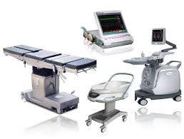
ЗДОРОВЫЙ ЧЕЛОВЕК – ЗДОРОВОЕ ОБЩЕСТВО
538 единиц медоборудования на 542,35 млн рублей, в том числе:
в рамках нацпроекта - 385,75 млн рублей
за счет средств ОМС - 50,1 млн рублей
за счет средств ГБ РС(Я) – 106,5 млн рублей
Санавиация Якутии
совершила 1 124 вылета, эвакуировала 2 227 человек
На льготное лекарственное обеспечение направлено
2,2 млрд рублей
Создано 10 новых зданий ФАП:
в Алданском, Аллаиховском, Амгинском, Вилюйском, Кобяйском, Ленском, Мегино-Кангаласском, Томпонском, Усть-Алданском районах
Запланировано:
в 2020 г создание 10 модульных ФАП, ВА
до 2022 г приобретение 14 мобильных мед. комплексов
в 2021 г ввод кардиодиспансера
в 2023 г ввод онкодиспансера
Единовременную компенсационную выплату:
по программе «Земский доктор»
получил 71 врач
по программе «Земский фельдшер»
получили 26 фельдшеров

Slide 26
СТИМУЛИРОВАНИЕ ЗАНЯТОСТИ НАСЕЛЕНИЯ
«Местные кадры – в промышленность»
Мероприятиями активной политики занятости охвачено
35,2 тыс. человек (2018 г. – 25,3 тыс. человек).
Организовано профессиональное обучение для:
3,5 тыс. безработных и незанятых граждан (2018 г.-2,9 тыс.)
859 граждан предпенсионного возраста (2018 г. – 0)
в проекте участвуют
25 компаний
трудоустроено в промышленные предприятия 8 тыс. человек
(2018 г. – 5,7 тыс. человек)
634 инвалида трудоустроены (2018 г. – 599 )
9 707 вакансий (2018 г. – 10 287)

Slide 27
СОЦИАЛЬНАЯ ЗАЩИТА НАСЕЛЕНИЯ
Финансирование мер социальной поддержки
Меры социальной поддержки:
пособия, единовременные и компенсационные выплаты семьям с детьми, многодетным семьям;
региональная социальная доплата к пенсиям;
государственная социальная помощь по социальным контрактам;
материальная помощь малоимущим гражданам, оказавшимся в трудной жизненной ситуации;
выплаты по статусу (ветераны ВОВ, труда, жертвы политических репрессий, дети войны и др.);
выплаты приемным родителям на содержание детей-сирот и детей, оставшихся без попечения родителей;
материальная помощь на подключение жилых домов к источникам теплоснабжения, оказание помощи на ремонт жилых помещений малоимущим и отдельным категориям граждан
Из них 0,4 млрд рублей на дополнительные меры поддержки рождаемости
Из них1,3 млрд рублей на дополнительные меры поддержки рождаемости
Объем финансирования мер социальной поддержки,
млрд рублей

Slide 28
МЕРЫ ПОДДЕРЖКИ СЕМЕЙ ПРИ РОЖДЕНИИ (УСЫНОВЛЕНИИ) ДЕТЕЙ
Ежемесячная денежная выплата
при рождении первого ребенка
с 1 января 2018 г. – 16,9 тыс. рублей
(при среднедушевом доходе семьи
менее 1,5 ВПМ трудоспособного населения – 26,2 тыс. рублей)
Единовременная денежная выплата
при рождении первого ребенка
с 1 января 2019 г. – 33,8 тыс. рублей
Право на ежемесячную денежную выплату
при рождении второго ребенка (за счет средств федерального маткапитала)
с 1 января 2018 г. – 16,9 тыс. рублей
(при среднедушевом доходе семьи менее
1,5 ВПМ трудоспособного
населения – 26,2 тыс. рублей)
Региональный материнский капитал
при рождении второго ребенка
с 1 января 2019 г. – 135,9 тыс. рублей
Ежемесячная денежная выплата
при рождении третьего или последующих детей
с 1 января 2019 г. до 3х лет – 16,9 тыс. рублей
(при среднедушевом доходе на члена семьи менее среднедушевого денежного дохода населения в РС (Я) – 42,1 тыс. рублей)
Республиканский материнский капитал «Семья» – 139,7 тыс. рублей
Погашение обязательств по ипотечному жилищному кредиту на сумму не более 450 тыс. рублей (если третий или последующие дети родились с 1 января 2019 г. по 31 декабря 2022 г.)
Льготы по налогам на недвижимость
Предоставление бесплатного земельного участка
Субсидированные авиаперевозки по маршрутам с Дальнего Востока и в обратном направлении
Освобождение от налога на земельный участок в размере 6 соток
Новые решения по материнскому капиталу:
С 1 января 2020 года при рождении первенца – 466,6 тыс. рублей,
на второго ребенка + 150 тыс рублей.
Если в семье уже есть первый ребенок, то на второго ребенка – 616,6 тыс. рублей
Федеральный материнский капитал при рождении второго или последующих детей с 1 января 2007 г. – 453 тыс. рублей
Предоставление ипотеки под 6% годовых (если второй или последующие дети родились с 1 января 2018 г.)
Предоставление ипотеки под 5% годовых (если второй или последующие дети родились с 1 января 2019 г.)
Женщины, родившие двух и более детей имеют право выйти на пенсию в 50 лет (при наличии стажа не менее 12 лет в районах Крайнего Севера и страхового стажа не менее 20 лет)

Slide 29
ОБРАЗОВАТЕЛЬНАЯ СРЕДА И ВОСПИТАНИЕ ГАРМОНИЧНОЙ ЛИЧНОСТИ
Создано 1 550 мест Построено 7 школ
Создан центр развития современных компетенций Детей «Дом научной коллаборации им. Н.Г. Соломонова»
Создано 2 515 мест Построено 22 детсадов
По сравнению с 2018 г. на 4,8 баллов повысился средний балл ЕГЭ по математике профильного уровня
Положительная динамика результатов ЕГЭ по литературе, английскому языку, географии, истории, информатике
Открыто 4 детских технопарка
Численность школьников – победителей и призеров заключительного этапа Всероссийской олимпиады школьников
Создано 6 муниципальных (опорных) центров допобразования
9
6
9
2017
2018
2019
Создано 54 центра образования цифрового
и гуманитарного профилей «Точка роста»

Slide 30
КУЛЬТУРНАЯ СРЕДА И СОЗДАНИЕ УСЛОВИЙ ДЛЯ РЕАЛИЗАЦИИ ТВОРЧЕСКОГО ПОТЕНЦИАЛА
ОСНОВНЫЕ РЕЗУЛЬТАТЫ
Введено 6 объектов культуры
Оснащено 28 домов культуры
Создано 4 новых кинозалов
9 образовательных учреждений получили музыкальные инструменты
Сеансы отечественных фильмов посетило 350 тысяч зрителей
Вовлечено 70 волонтеров по проекту «Волонтеры культуры»
Повысили квалификацию в ведущих ВУЗах России 155 работников культуры
ОСНОВНЫЕ СОБЫТИЯ
Проведено 1500
культурных мероприятий с охватом 200 тыс. зрителей
Республика Саха (Якутия) в числе лауреатов V Всероссийского конкурса «Самый читающий регион»
Международный триумф фильма «Надо мною солнце не садится»
Х юбилейный Международный фестиваль классического балетного искусства «Стерх»
Второй Межрегиональный
фестиваль театров
кукол «Туллук-2019»
Проведение XIII Республиканского национального праздника «Ысыах Олонхо 2019» в Намском районе

Slide 31
СПОРТ – НОРМА ЖИЗНИ
КРУПНЫЕ СПОРТИВНЫЕ МЕРОПРИЯТИЯ
ДОЛЯ ГРАЖДАН, СИСТЕМАТИЧЕСКИ ЗАНИМАЮЩИХСЯ ФИЗИЧЕСКОЙ КУЛЬТУРОЙ И СПОРТОМ В 2019 ГОДУ, %
Чемпионат и первенство России по северному многоборью
VII Спортивные игры народов РС (Я) в Амгинском улусе
Кубок Мира по вольной борьбе
Чемпионат мира по международным шашкам среди женщин
ЗА 2019 ГОД СБОРНОЙ КОМАНДОЙ РЕСПУБЛИКИ САХА (ЯКУТИЯ) НА ОФИЦИАЛЬНЫХ СПОРТИВНЫХ СТАРТАХ ЗАВОЕВАНО 1043 МЕДАЛИ
323 медали
325 медалей
395 медалей

Slide 32
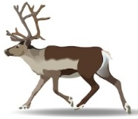
РАЗВИТИЕ АРКТИЧЕСКОЙ ЗОНЫ
8 районов Якутии дополнительно включены в состав Арктической зоны России
Объем финансирования
госпрограммы развития Арктики
35 млрд рублей до 2024 года
Жители арктических районов освобождены от уплаты транспортного налога
ПОСТРОЕНО 7 СОЦИАЛЬНЫХ ОБЪЕКТОВ
МАКРОПОКАЗАТЕЛИ
за 2019 год в сопоставимых ценах, в % к 2018 г.
2 школы
Валовой муниципальный продукт - 113,3%
ПРОЕКТ «МОЛОДОЙ ОЛЕНЕВОД»
предусматривает единовременную выплату
гражданам РФ в возрасте до 35 лет, проработавших в сфере оленеводства в арктических районах РС(Я)
не менее 4 лет, в размере
1 млн рублей на улучшение жилищных условий
1 объект здравоохранения
2 объекта культуры
1 объект спорта
Оборот розничной торговли - 101,5%
Реальная начисленная заработная плата – 103,8%
ПРОЕКТ «УЧИТЕЛЬ АРКТИКИ»
для учителей, готовых отработать не менее
5 лет помимо подъемных 250 тыс. рублей будет предоставлена помощь в приобретении жилья до 2 млн рублей
Валовая продукция
сельского хозяйства– 103,8%
1 торгово-логистический центр
Уровень безработицы – 8,4%

Slide 33
РАЗВИТИЕ РЕАЛЬНОГО СЕКТОРА ЭКОНОМИКИ
ПРОИЗВОДСТВО ВАЖНЕЙШИХ ВИДОВ ПРОМЫШЛЕННОЙ ПРОДУКЦИИ
ФАКТОРЫ РОСТА ПРОИЗВОДСТВА
ВКЛАД В СОЦИАЛЬНО-ЭКОНОМИЧЕСКОЕ РАЗВИТИЕ ЯКУТИИ
Нефть, млн т
12,2
14,1
Развитие наземной инфраструктуры для освоения Центрального блока Среднеботуобинского месторождения
84 тыс. человек заняты
в отрасли промышленности
Газ, млрд куб.м.
2,0
3,1
Начало освоения Чаяндинского месторождения
налоги от добычи полезных ископаемых формируют 59% налоговых поступлений в консолидированный бюджет
Уголь, млн т
15,8
17,3
Наращивание производственных мощностей на шахтах «Инаглинская» и «Восточная Денисовская»
Золото, т
29,5
36,5
Рост добычи на месторождениях Рябиновое и Гросс
65% составляют инвестиции в добывающие отрасли от всего объема
Запуск ГОК на базе месторождения Вертикальное. Начало опытно-промышленной разработки на месторождении Верхне-Менкече
Серебро, т
102,5
120,6
действует 31 соглашение СЭР с компаниями, выплачено свыше 1,2 млрд рублей на социальное развитие в 2019 году
Алмазы, млн кар.
33,1
34,2
Наращивание объемов добычи
на Верхне-Мунском месторождении

Slide 34
ТРАНСПОРТНАЯ ДОСТУПНОСТЬ НАСЕЛЕНИЯ - ГЛАВНЫЙ ВЫЗОВ 2019 ГОДА
Строительство Ленского моста поддержано Президентом России
Решение о федеральном финансировании реконструкции 16 аэропортов в КПМРМИ на период до 2024 года
Ввод моста через р. Марха Нюрбинского улуса
Начало реализации БКАД, увеличение объема Дорожного фонда до 7 млрд рублей
Начало пассажирского движения с ж/д станции «Нижний Бестях»
Начало строительства Жатайской судоверфи
Показатель | 2017 г | 2018 г | 2019 г
Перевезено грузов, тыс. тонн | 29 500 | 25 284 | 26 015
Перевезено пассажиров, тыс. человек | 95 507 | 95 440 | 93 405
Доля региональных автодорог, соответствующих нормативам, % | 29,9 | 30,6 | 31,6
Транспортная подвижность, млн. пасс-км на 1 чел в год | 4 | 4 | 4,2
Авиационная подвижность, полетов на 1 чел в год | 1,4 | 1,5 | 1,6
Круглогодичная транспортная доступность населения
За счет Ленского моста
13%
70%
х4 р.
20,9%
2019 г.
2025 г.

Slide 35
ДОРОЖНОЕ ХОЗЯЙСТВО
Доля региональных автодорог, соответствующих нормативам:
2018 – 30,6%
2019 – 31,6%
ПОСТРОЕНО 93,9 КМ ДОРОГ
РЕМОНТ 387,7 КМ ДОРОГ
Доля УДС г. Якутска, соответствующая нормативам:
2018 – 31,7%
2019 – 38,4%
ФЕДЕРАЛЬНЫЕ ДОРОГИ
РЕГИОНАЛЬНЫЕ ДОРОГИ
МЕСТНЫЕ ДОРОГИ
Построено 22,4 км
13,1 км на дороге «Кобяй» Горный улус
9,3 км на дороге «Абалах»
Отремонтировано 100,5 км
дорога «Умнас» Хангаласский и Олекминский улусы
дорога «Нам» Намский улус
дорога «Амга» Мегино-Кангаласский и Амгинский улус
«Анабар» Мирнинский район
«Яна» Томпонский район
Введено 71,5 км:
8,4 км УДС г. Якутска
«Чурапча-Арылах»
подъезд к с. Мындагай в Чурапчинском улусе
подъезд к с.Хоробут от автодороги «Майя-Тюнгюлю-Борогонцы» в Мегино-Кангаласском улусе
«Ытык-Кюель-Туора-Кюель» в Таттинском улусе
Отремонтировано 41,9 км:
субсидии на ремонт улиц получили 24 населенных пункта по всей республике
17,5 км УДС г. Якутска
Отремонтировано 245,7 км
Ввод участка дороги Бердигестях-Магарас-Якутск («Вилюй»)
Нижний Бестях-Чурапча
(«Колыма»)
млн рублей
млн рублей
млн рублей

Slide 36
ЭФФЕКТИВНАЯ ЖИЛИЩНАЯ ПОЛИТИКА
ОСНОВНЫЕ СОБЫТИЯ
ОСНОВНЫЕ РЕЗУЛЬТАТЫ
Начата реализация программы «Дальневосточная Ипотека (2 %)»
Введено 566,8 тыс. кв. м. жилья,
что на 6,9% больше уровня 2018 года
Привлечены федеральные средства Фонда защиты прав дольщиков
660,3 млн рублей
Улучшили жилищные условия 749 граждан отдельных категорий
4 млрд рублей на ликвидацию аварийного жилья
Расселено 38,4 тыс. кв. метров аварийного жилья и 1 335 человек
ГАЗИФИКАЦИЯ НАСЕЛЕННЫХ ПУНКТОВ
Обеспечена подача газа
в 3 населенных пункта
К газу подключено 916 жилых домов в 10 газифицированных районах
Доступ к газу получили с. Тарат М-Кангаласского улуса,
с. Диринг Чурапчинского улуса,
с. Бердигестях Горного улуса и мкрн. «Новая Табага» с. Табага.
Построено 12,1 км газопроводов, из них 7,2 км внутрипоселковых газовых сетей и 4,9 км межпоселковых газопроводов

Slide 37
ОБЕСПЕЧЕНИЕ ЭНЕРГЕТИЧЕСКОЙ БЕЗОПАСНОСТИ
Центральный и Западный энергорайоны Якутии присоединены к объединенной энергосистеме Дальнего Востока
Завершено строительство
ВЛ-220 кВ Пеледуй-Сухой Лог
Проведены быстроокупаемые энергоэфективные мероприятия в 10 поселениях (107 мкд) на общую сумму 76 млн рублей
Заключено 29 новых энергосервисных контрактов
Энергосервисными компаниями на модернизацию коммунальной инфраструктуры вложено
1,5 млрд рублей
Проведен ремонт 1 620 км линий электропередач, что в 1,5 раза больше 2018 года
Включение строительства ЯГРЭС-2 (2 очередь) в перечень генерирующих объектов электростанций, подлежащих модернизации или строительству на Дальнем Востоке
План реализации: до 31.12.2025 г.

Slide 38
КОММУНАЛЬНАЯ ИНФРАСТРУКТУРА
Льготные тарифы на коммунальные ресурсы установлены для всего населения республики,
разница между экономически обоснованными и льготными тарифами возмещается за счет Госбюджета РС(Я)
ТЕПЛОСНАБЖЕНИЕ, ВОДОСНАБЖЕНИЕ И ВООДОТВЕДЕНИЕ
Построено и реконструировано 23 котельных с общей установленной мощностью 124,8 мвт.
59,8% населения обеспечено качественной питьевой водой из системы централизованного водоснабжения
Подключено 1 542 частных домов к централизованным источникам теплоснабжения
Приобретено 10 единиц водовозной техники в Вилюйской группе улусов
Расходы Госбюджета РС(Я) на возмещение выпадающих доходов коммунальным организациям, млрд рублей
Приобретено 14 модульных водоочистных сооружений в Вилюйской группе улусов
В 2020 году запланировано строительство 4 водоочистных сооружений
* - потребность на 2017 г. – 21,3 млрд рублей с учетом образованной кредиторской задолженности

Slide 39
РАЗВИТИЕ СЕЛЬСКОГО ХОЗЯЙСТВА И ОБЕСПЕЧЕНИЕ ПРОДОВОЛЬСТВЕННОЙ БЕЗОПАСНОСТИ
ПРОИЗВОДСТВО ВАЛОВОЙ ПРОДУКЦИИ СЕЛЬСКОГО ХОЗЯЙСТВА
ПОГОЛОВЬЕ СЕЛЬХОЗЖИВОТНЫХ (ТЫС.ГОЛОВ)
КРС
183,4
в т.ч. коровы
70,2
183,3
70,6
Лошади
183,9
178,0
Олени
152,2
Индекс,%
146,6
ОБЕСПЕЧЕННОСТЬ ПРОДУКЦИЕЙ СЕЛЬСКОГО ХОЗЯЙСТВА (%)
ПРОИЗВОДСТВО ПРОДУКЦИИ ЖИВОТНОВОДСТВА
Молоко, тыс. тонн
166,1
161,7
Скот и птица в ж.в.
тыс.тонн
35,4
36,9
Яйцо, млн. штук
120,6
134,4

Slide 40
ЦИФРОВАЯ И ИННОВАЦИОННАЯ ЭКОНОМИКА
110
количество резидентов
> 120 рабочих мест
поступило 20
обращений
решено 100% обращений
ЗАПУЩЕН ПОРТАЛ
ИТ ПАРК ЯКУТСК
272 млн доход резидентов
рост объема ИТ-экспорта
в 1,4 раза
срок получения ответа 20 дней
Цель: 17 районных ИТ-центров до 2024 года
Создано 3 ИТ-центра:
с. Сунтар, Сунтарского улуса
п. Нижний Бестях, Мегино-Кангаласского улуса
с. Намцы, Намского улуса
В I квартале 2020 года планируется открытие ИТ-центра в г. Нюрба
планируется запустить модули «публичные слушания проектов НПА», «народный бюджет», «мониторинг экологической ситуации республики» и др.

Slide 41
ДОСТУПНОСТЬ СВЯЗИ, СМИ И ИНФОРМАЦИОННЫХ ТЕХНОЛОГИЙ
Количество зарегистрированных пользователей портала госуслуг (ЕСИА),
тыс. человек
Построено более
1600 км ВОЛС
318 социальных объектов подключены к сети «Интернет»
Количество заявлений, поданных через портал
E-YAKUTIA.RU,
тыс. единиц
более 50
населенных пунктов подключены к ВОЛС
на 87 увеличилось количество населенных пунктов со стандартом 4G
Осуществлен переход федеральных обязательных общедоступных телеканалов на цифровое вещание
Введена в работу система обеспечения вызова экстренных оперативных служб по единому номеру «112»

Slide 42
ИНВЕСТИЦИОННЫЙ КЛИМАТ, ПРЕДПРИНИМАТЕЛЬСТВО И ТУРИЗМ
Позиция Республики Саха (Якутия)
в Национальном рейтинге
+30
Открыт 1 головной офис Центра
«Мой Бизнес» в г. Якутск
Открыто 9 окон в районах республики
Участников мероприятий
6 705
Количество резидентов бизнес-инкубаторов 287
Получателей 11 003 консультаций
Выдано микрозаймов
360,7 млн рублей
Более 40 единиц туристических баз
Введены в эксплуатацию
2 бизнес-инкубатора:
в г. Ленск и г. Олекминск
Выдано поручительств
1 668,9 млн рублей
Более 20 объектов экологического туризма
7 647 обученных
бизнес-школой
25 активных туров

Slide 43
ОСНОВНЫЕ МЕРЫ ПОДДЕРЖКИ, ОЗВУЧЕННЫЕ В ПОСЛАНИИ ПРЕЗИДЕНТА РОССИИ
ФЕДЕРАЛЬНОМУ СОБРАНИЮ ОТ 15.01.2020 ГОДА
Материнский капитал:
Выплата при рождении первого ребенка с 01.01.2020 – 466 617 руб.;
Выплата при рождении второго ребенка с 01.01.2020 - +150 000 руб.; (если первый ребенок родился до 01.01.2020 г., то при рождении второго ребенка – 616 617 руб.)
При рождении третьего ребенка – 450 000 руб. на «гашение» ипотеки
Ежегодная индексация до 2026 года
Детские пособия для детей до 7 лет:
Доход семьи – не более 1 прожиточного минимума на человека
Размер:
½ регионального ПМ в месяц в 1-й год
1 региональный ПМ в месяц со 2-го года
Бесплатное горячее питание для учеников с 1-го по 4-й класс:
с 1 сентября 2020 года в школах с готовым техническим оборудованием
с 1 сентября 2023 года в остальных учебных заведениях
Высшее образование
создание дополнительных бюджетных мест в региональных университетах
увеличение количества бюджетных мест по специальностям «лечебное дело», «педиатрия», дефицитным направлениям в ординатуре
возможность смены программы обучения после 2-го курса
Лекарства для тяжелобольных
Обеспечение бесперебойной поставки лекарств
Официальный и централизованный ввоз отдельных специальных незарегистрированных препаратов
Обновление программы социального контракта
поддержка при открытии собственного дела
помощь в прохождении переобучения и повышении квалификации
содействие в трудоустройстве
Доплаты учителям
с 1 сентября 2020 года 5 тыс. руб. за классное руководство
сохранение действующих региональных выплат
Жилье для медработников
Обеспечение жильем врачей и фельдшеров, в том числе в сельской местности
Изменения в Конституцию РФ
Регулярная индексация пенсий
Закрепление нормы о том, что минимальный размер оплаты труда не может быть ниже размера прожиточного минимума трудоспособного населения

Slide 44
КЛЮЧЕВЫЕ ПОЛОЖЕНИЯ ПОСЛАНИЯ ГЛАВЫ РЕСПУБЛИКИ САХА (ЯКУТИЯ)
Ввод 26 социальных объектов
Запуск проекта по социальному сопровождению семей, нуждающихся в социальной поддержке
Подключение 391 объекта к сети Интернет
Строительство 16 объектов коммунального комплекса
Профессиональное обучение и доп.профессиональное образование безработных граждан не менее 2 300 чел., в том числе не менее 920 чел. из числа молодежи
Ввод в эксплуатацию мостов через р.Тюкян на границе Нюрбинского и Верхневилюйского улусов и р.Малая Ботуобуя в Мирнинском районе
Ввод объекта нового учебно-лабораторного корпуса на 150 мест с интернатом на 100 мест
Трудоустройство в промышленные предприятия не менее 100 чел., в том числе не менее 50 чел. из числа молодежи
Начало строительства новой взлетно-посадочной полосы аэропорта Мирный
Открытие Международной Арктической школы на 220 учащихся
Заключение контракта на разработку ПСД газификации:
- г. Олекминск Олекминского района
пос. Чульман Нерюнгринского района
пос. Беченча, пос. Мурья Ленского района,
г. Алдан Алданского района
с.Иенгра Нерюнгринского района.
Участие местного населения
в республиканском проекте «Родные города и села!»
Капитальный ремонт детской поликлиники в г.Нерюнгри
Снижение уровня бедности с 18,2% до 16,1% в 2020 году
Поддержка и чествование ветеранов Великой Отечественной войны

Slide 45
75-ЛЕТИЕ ПОБЕДЫ В ВЕЛИКОЙ ОТЕЧЕСТВЕННОЙ ВОЙНЕ 1941 - 1945 ГГ.
Материальная помощь на ремонт жилья
Материальная помощь на проведение капитального ремонта
Выезд врачей для оказания медицинской помощи
Проведение мероприятий с участием ветеранов, официальных встреч ветеранов с руководством республики
Оказание социальной помощи ветеранам и семьям погибших воинов
Экскурсионный круиз на теплоходе в «Ленские столбы»
Бесплатный проезд на всех видах транспорта (кроме такси) по территории республики для ветеранов войны и сопровождающих лиц в период празднования 75-летия Победы
Единовременные денежные выплаты ко Дню Победы
рублей
Инвалиды и участники войны | 100 000
Вдовы, погибших на фронте участников войны | 30 000
Лица, награжденные знаком «Жителю блокадного Ленинграда» | 30 000
Бывшие несовершеннолетние узники концлагерей, гетто, других мест принудительного содержания, созданных фашистами и их союзниками в период второй мировой войны | 30 000
Ветераны тыла | 10 000
Вдовы умерших участников войны | 20 000
Дети войны | 3 000

